Slide 1

«В гостях у ГаИчки»
Номинация
«Дидактические игры и пособия по ПДД»
Муниципальное казенное дошкольное образовательное учреждение
«Детский сад № 38»
Подготовила воспитатель
2 мл.группы
Зезюкова Юлия Александровна

Slide 2
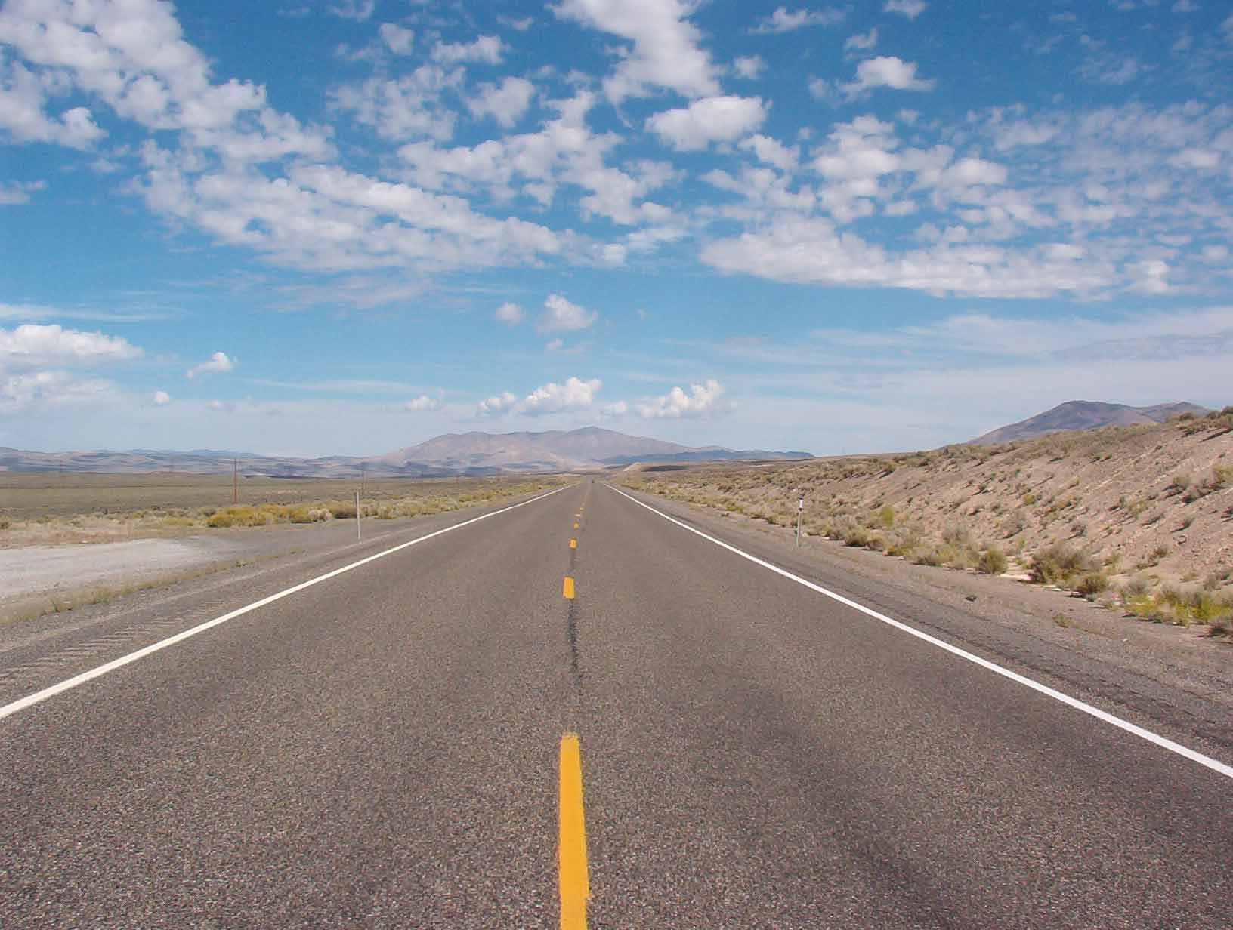
Актуальность:
Это многофункциональное, мобильное пособие, сделанное своими руками.
Данное пособие помогает в решении многих обучающих и развивающих задач.
-Актуальность данного пособия обусловлена статистикой свидетельствующей о росте детского дорожно-транспортного травматизма.

Slide 3
Цель:
-Формировать систему знаний, умений и навыков детей по правилам дорожного движения.
-Повторить и закрепить знания о светофорах и сигналов, довести до детей важность сигналов светофора.
-Познакомить с правилами перехода проезжей части по регулируемому и нерегулируемому пешеходному переходу.
-Знать и уметь классифицировать дорожные знаки: предупреждающие, запрещающие, предписывающие, знаки сервиса.
-Развивать наблюдательность, самостоятельность мышления, внимательность на дорогах.

Slide 4
                Задачи:
Задачи:
- Способствовать формированию знаний о правилах дорожного движения.
- Создавать условия для развития сенсомоторной координации, развития мелкой моторики.
- Создавать условия для закрепления знаний цвета, размера предметов.
- Развивать осторожность, внимательность, самостоятельность, ответственность и
осмотрительность на дороге;

Slide 5
-Стимулировать познавательную активность, способствовать развитию коммуникативных навыков.
- Способствовать развитию речи детей, пополнению активного и пассивного словаря детей.
- Развивать связную речь;
- Способствовать развитию образного мышления, внимания, воображения.
- Воспитывать навыки личной безопасности и чувство самосохранения;
- Воспитывать чувство ответственности.

Slide 6
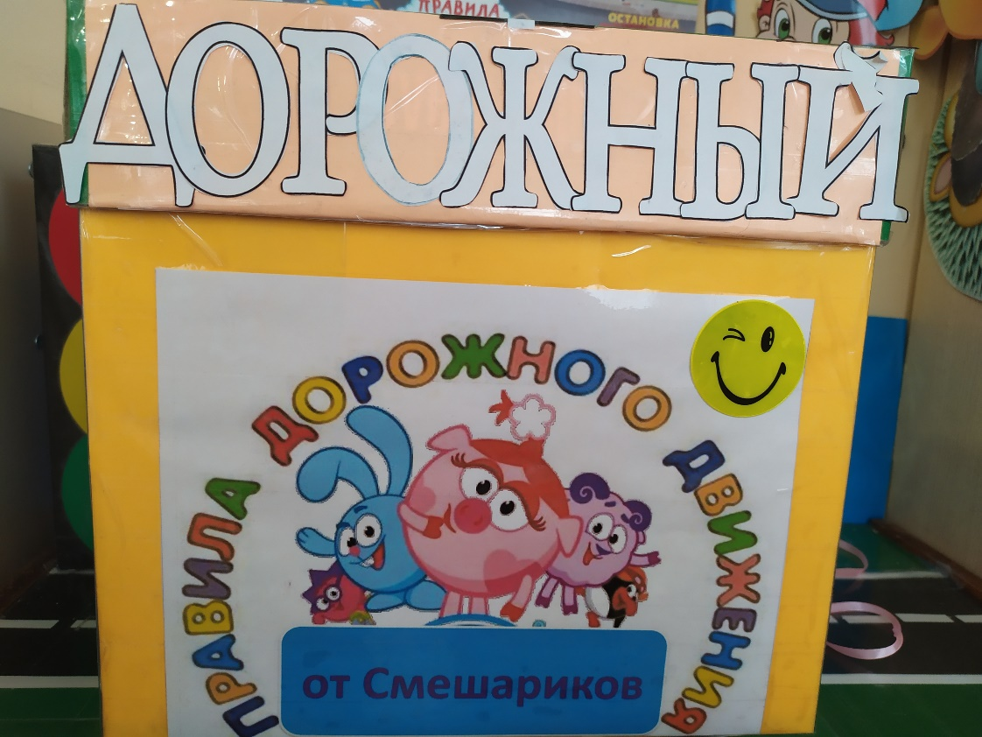
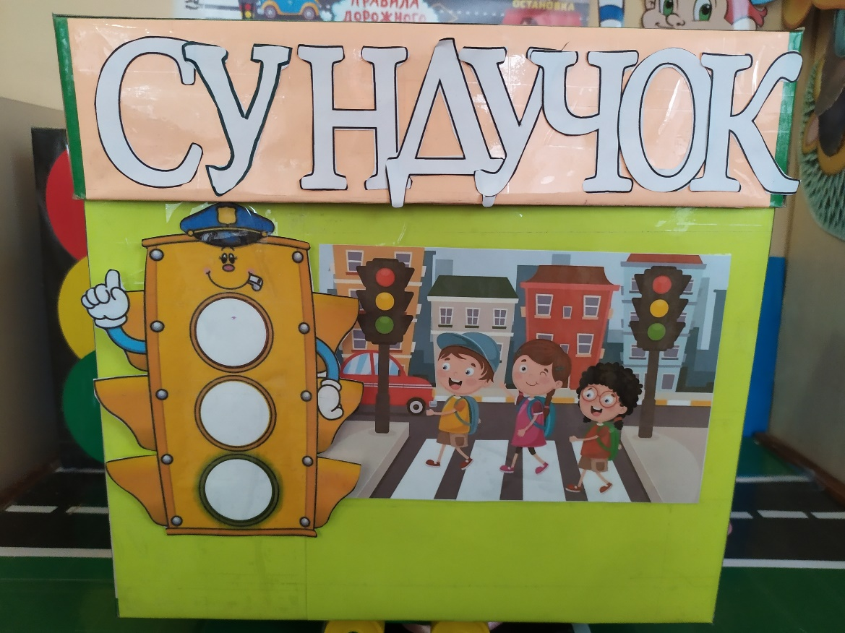
Представляем наш сундучок более подробно!

Slide 7
Сундучок сделан из коробки, на колесиках. Таким образом, его можно легко перемещать в любом направлении , то есть он мобильный.

Slide 8
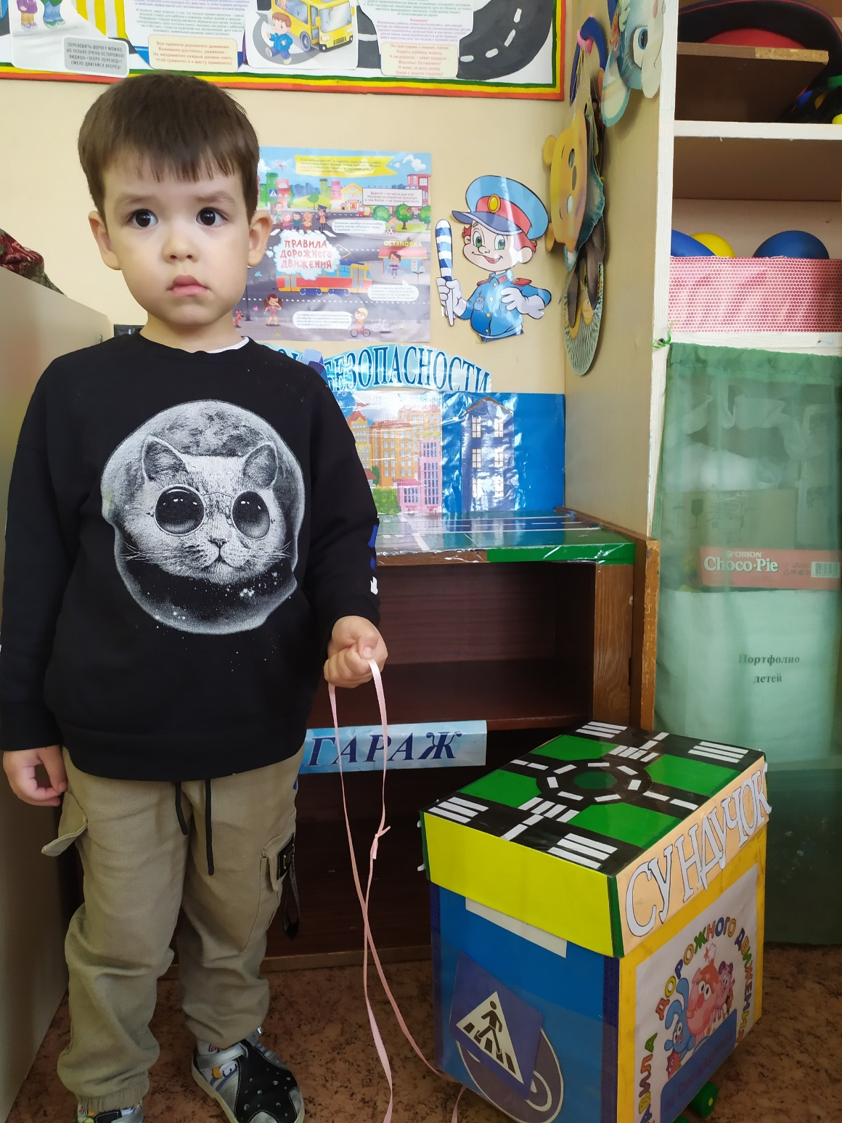

Slide 9
На верхней части у нас мини-дорога, где дети с удовольствием познают навыки езды с изучением или повторением правил дорожного движения.

Slide 10
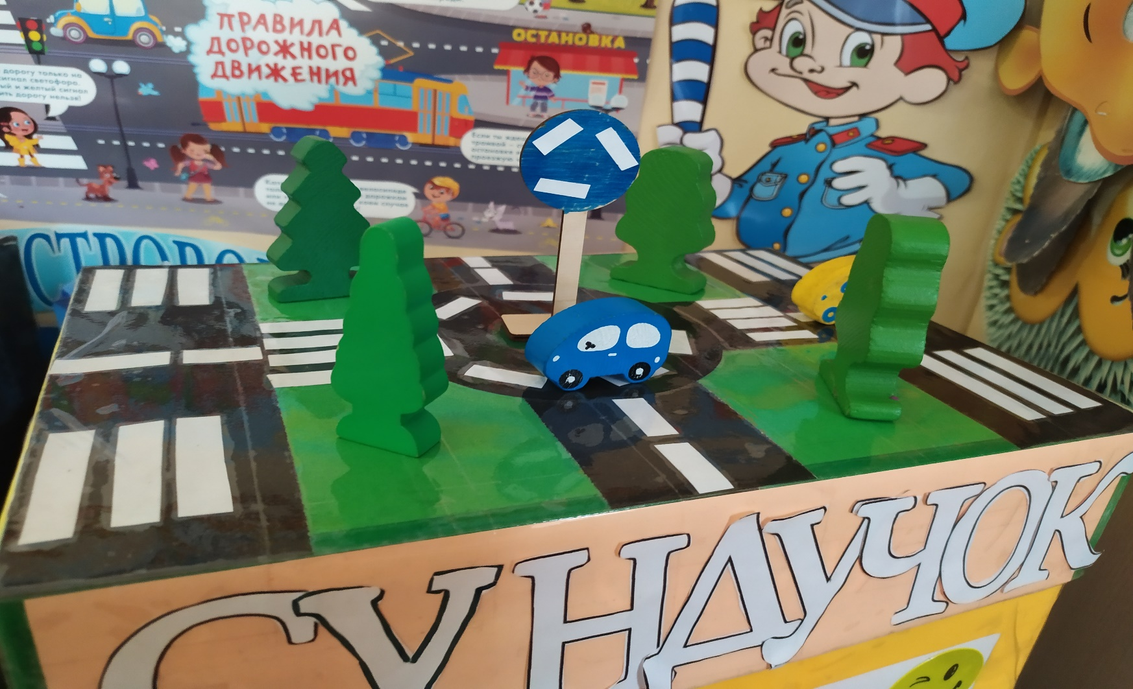

Slide 11
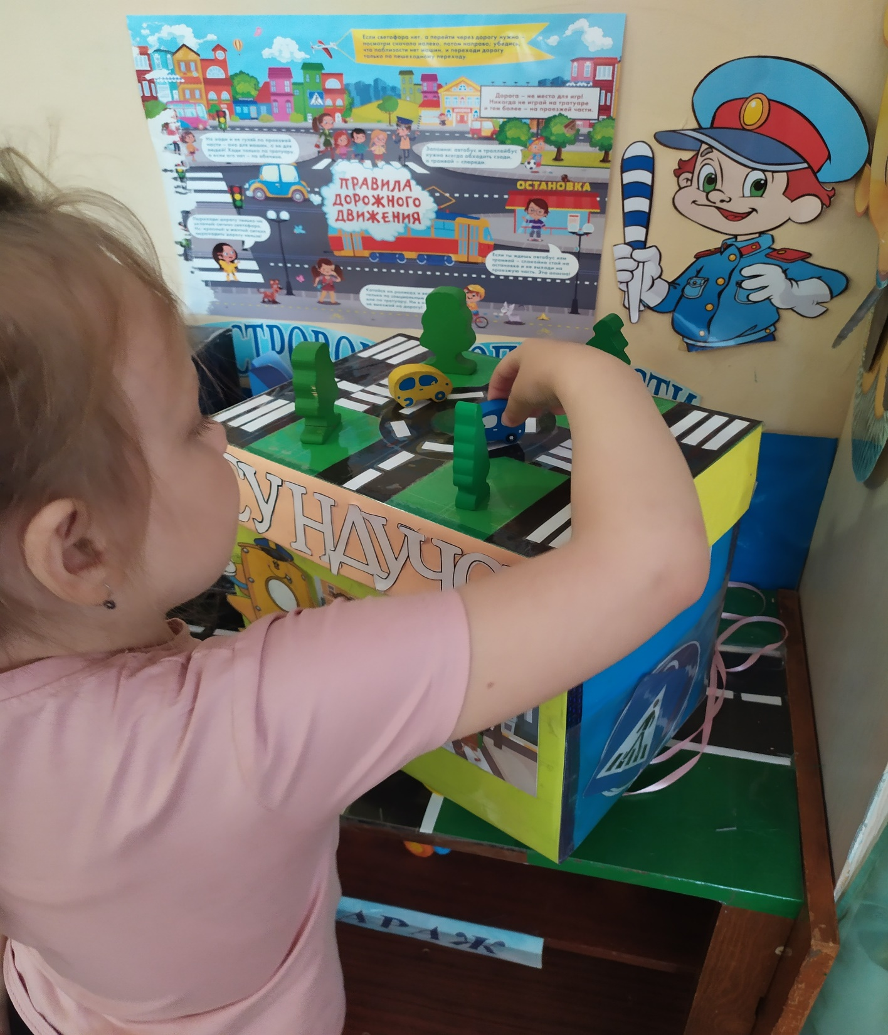

Slide 12
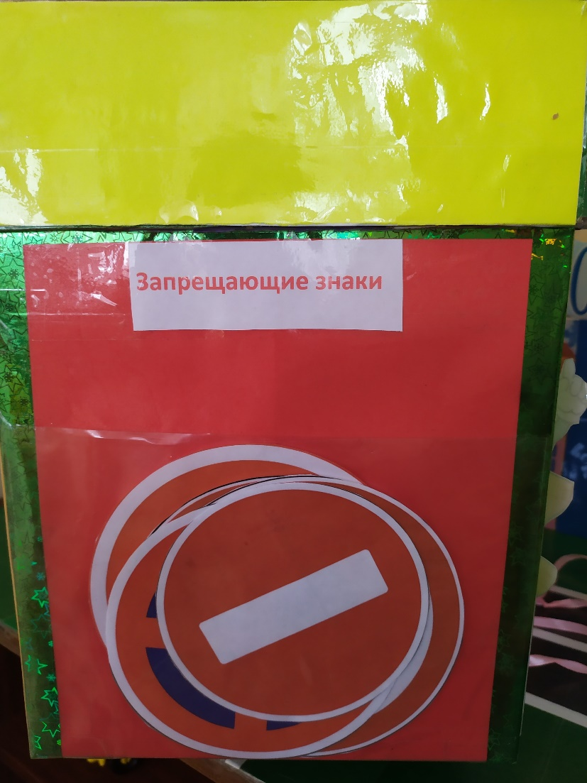
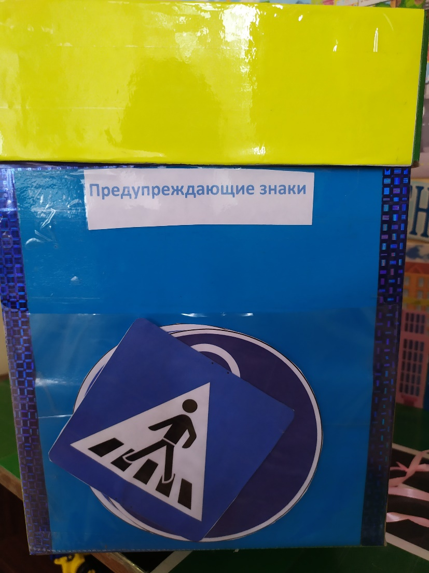
Две боковые стороны сундучка раскрашены в красный и синий цвет. Соответственно на разных сторонах мы прикрепили два кармана. Красный - с запрещающими знаками, синий – с предупреждающими.

Slide 13
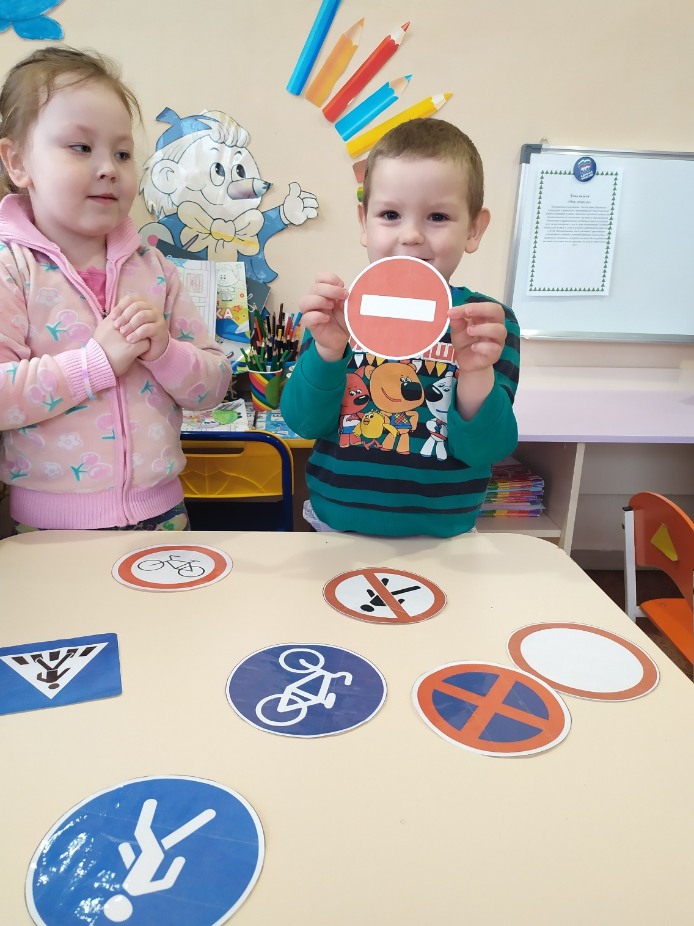
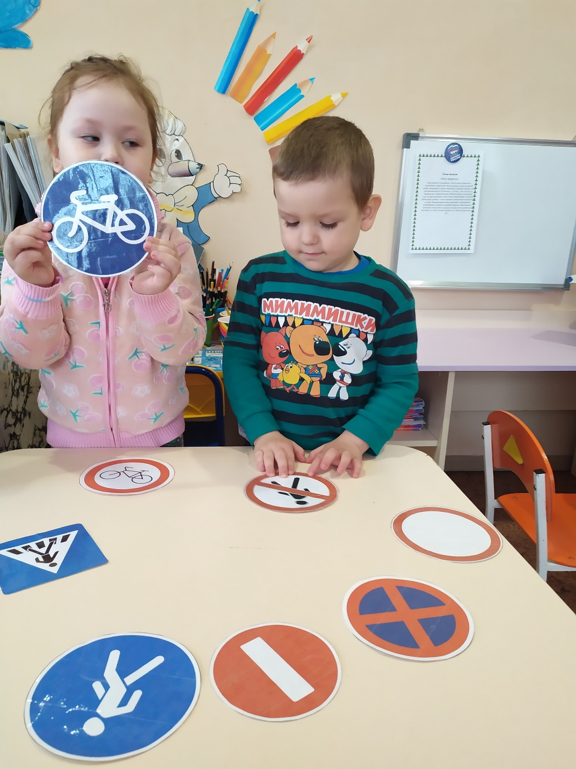

Slide 14
На задней стороне мы прикрепили наш мини-светофор.
Это любимая игра наших ребят.
Правила игры: детям предоставляется макет светофора и цветные карточки с сигналами светофора.
Задача: разложить карточки в правильном порядке, рассказать значение каждого цвета.

Slide 15
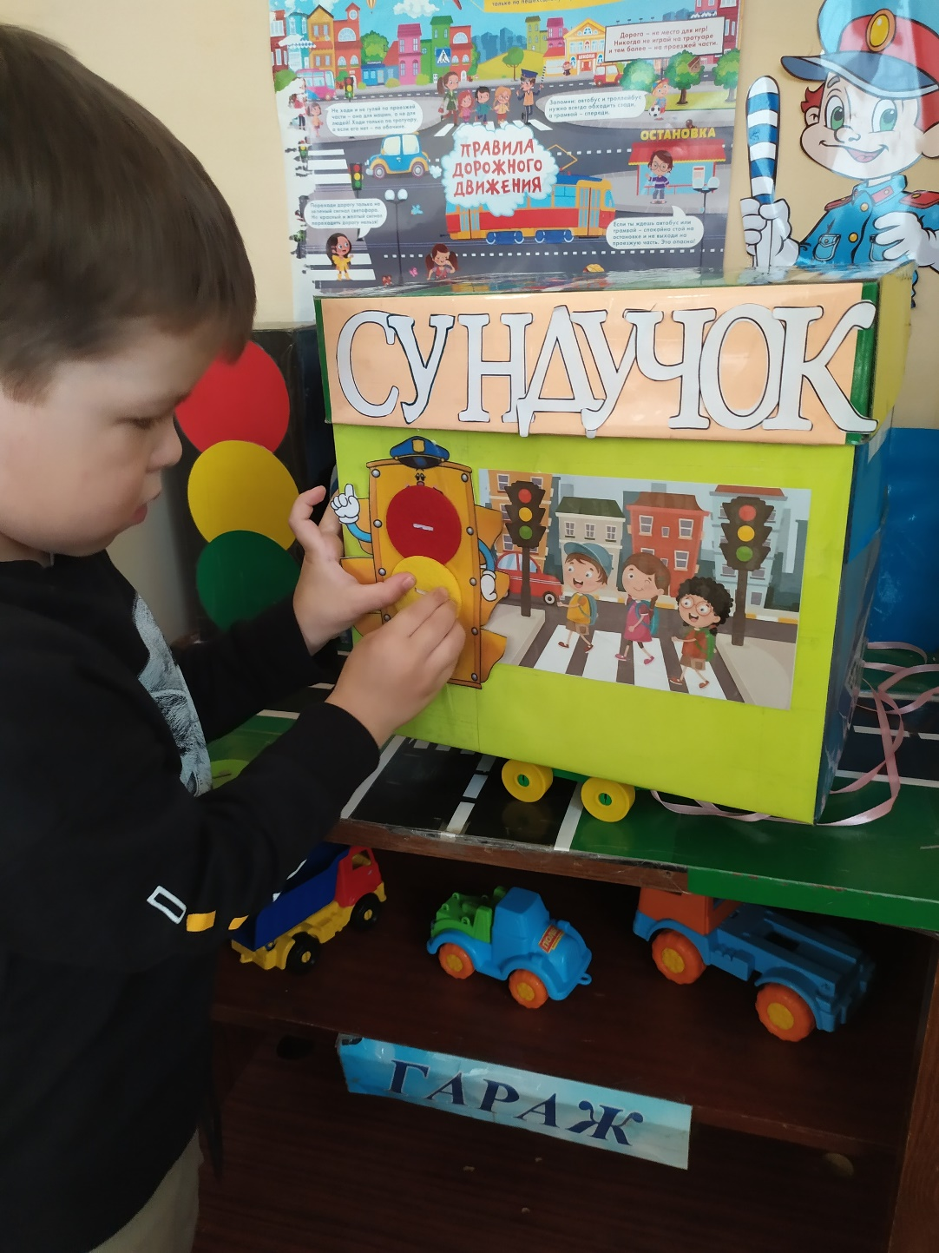
.

Slide 16
ОТКРЫВАЕМ КРЫШКУ, А ТАМ:

Slide 17
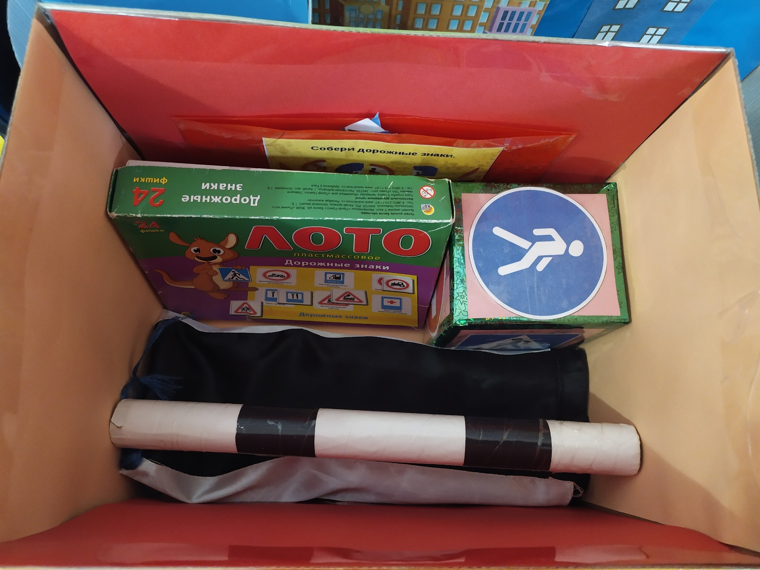

Slide 18
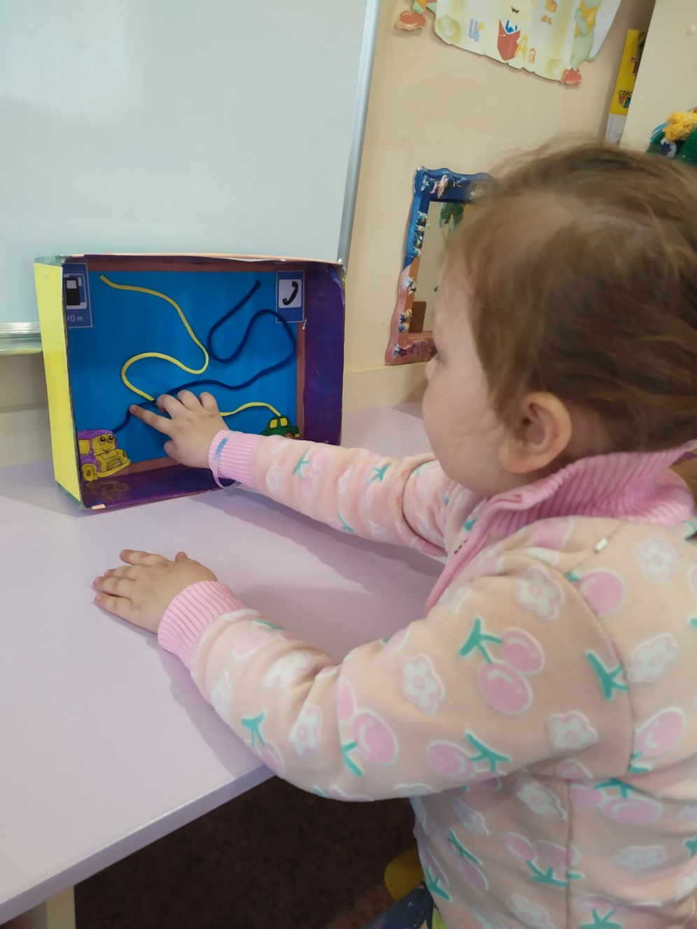

Slide 19
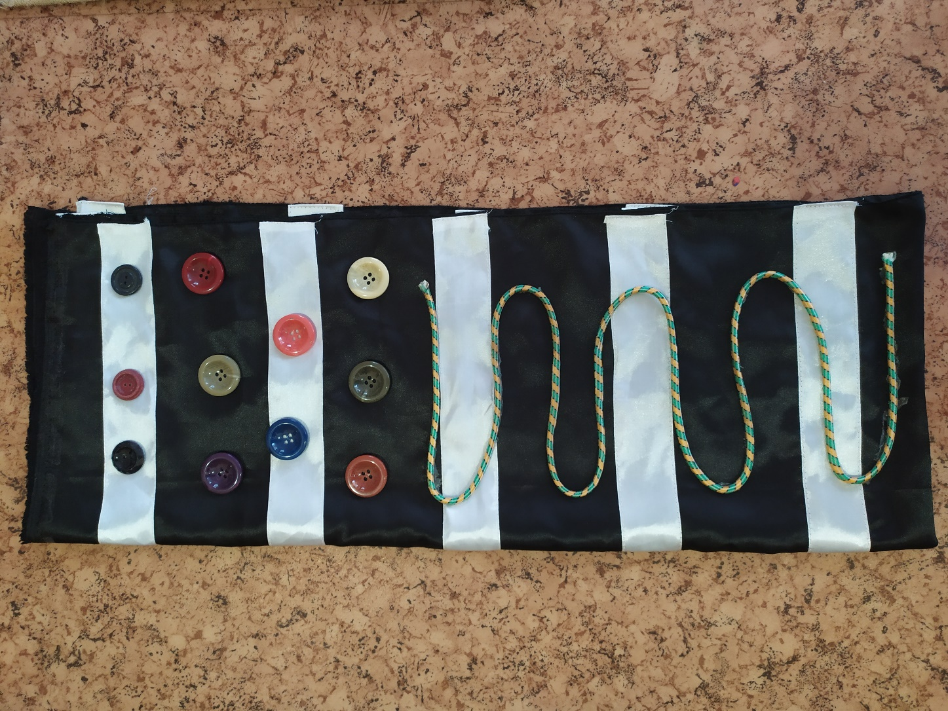
Массажная дорожка- зебра! Много пуговичек, шнурков. Конечно же это профилактика плоскостопия!

Slide 20
Кармашки с разнообразными дидактическими играми по ПДД:
«Разрезные картинки».
Задача: собрать из частей правильное изображение.
Цель: усвоить понятие «часть-целое», развивать мышление и логику.
Правила игры: перед детьми на столе лежат картинки с изображением знакомого предмета
( знаки дорожного движения)
Детям- предлагается сложить картинку из частей так, чтобы получилось целое.

Slide 21
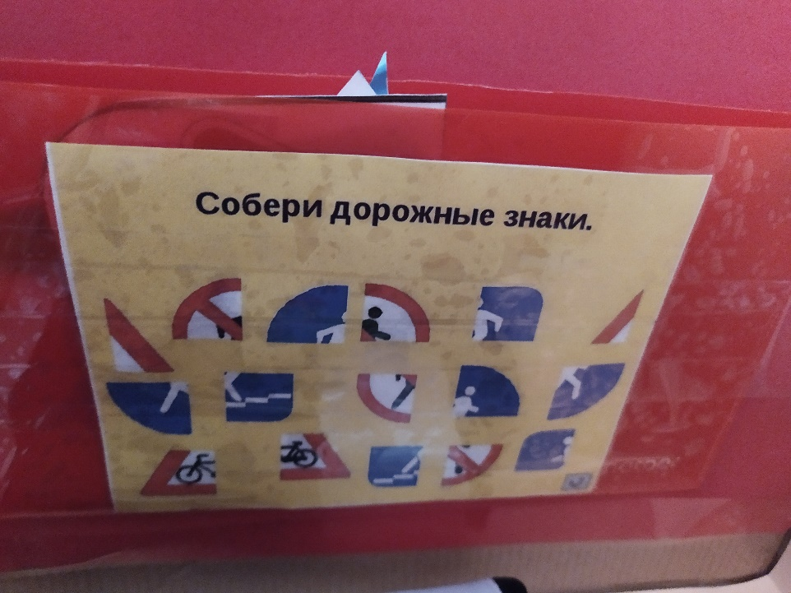
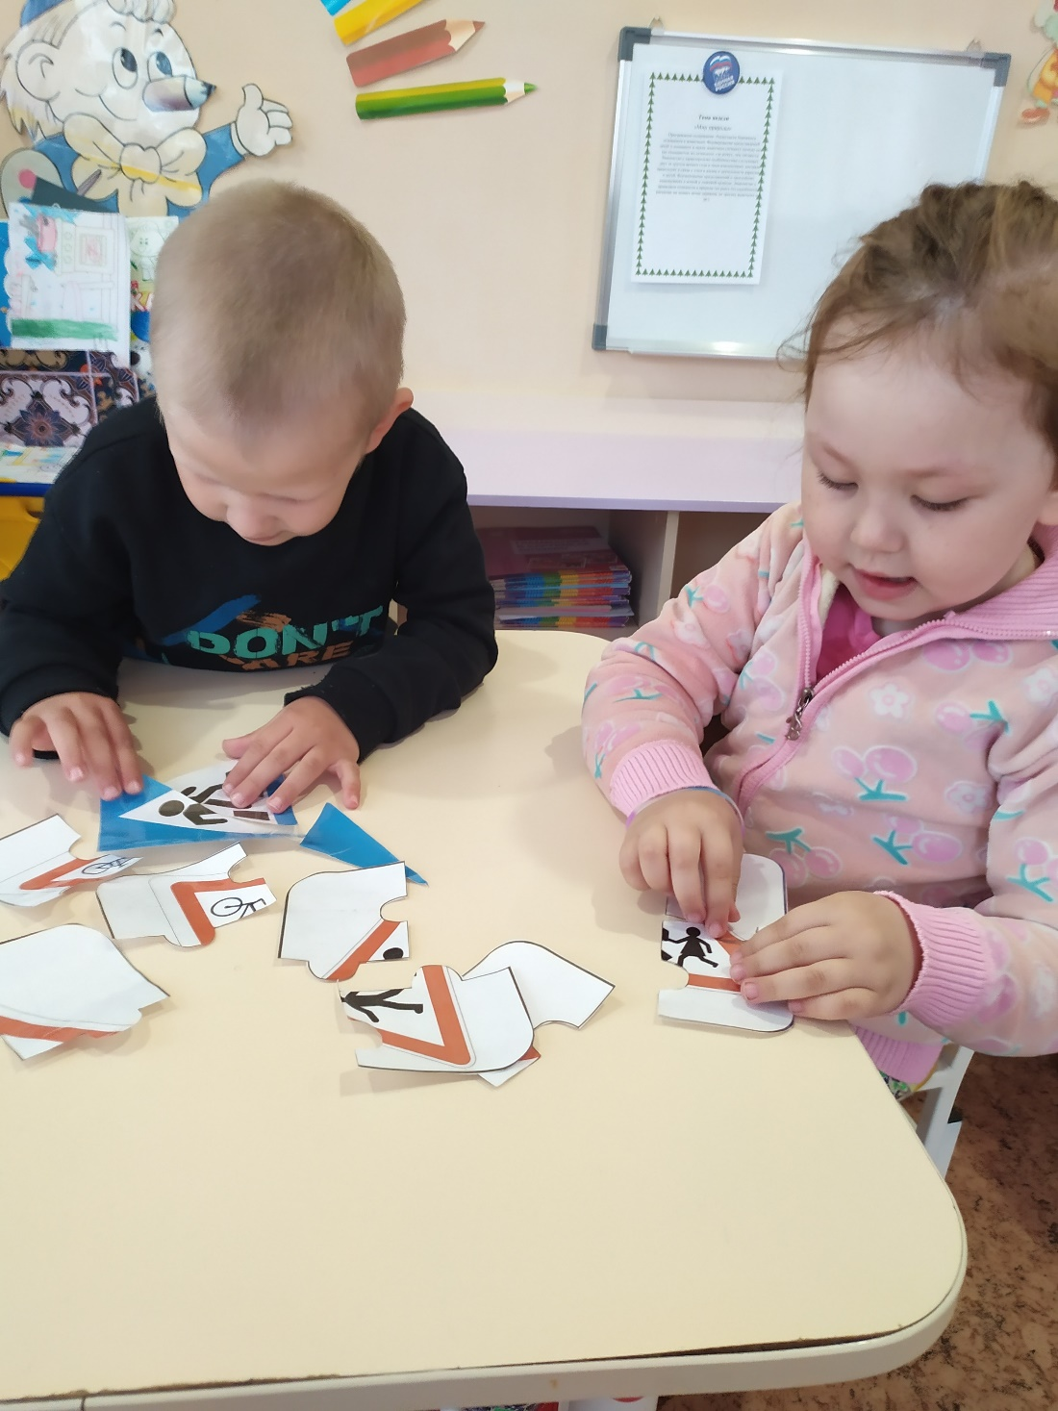

Slide 22
«Путешествие в страну дорожных знаков»
Цель: закрепить знания детей о дорожных знаках, правила движения.
Задачи: продолжать знакомить с правилами дорожного движения.
Правила игры: в настольную игру могут играть от 2 до 4 человек.
Игроки бросают кубик и передвигают фишку вперед на столько ходов,сколько точек выпало на кубике.
Победителем станет тот,кто быстрее всех доберется до финиша, преодолев все препятствия.

Slide 23
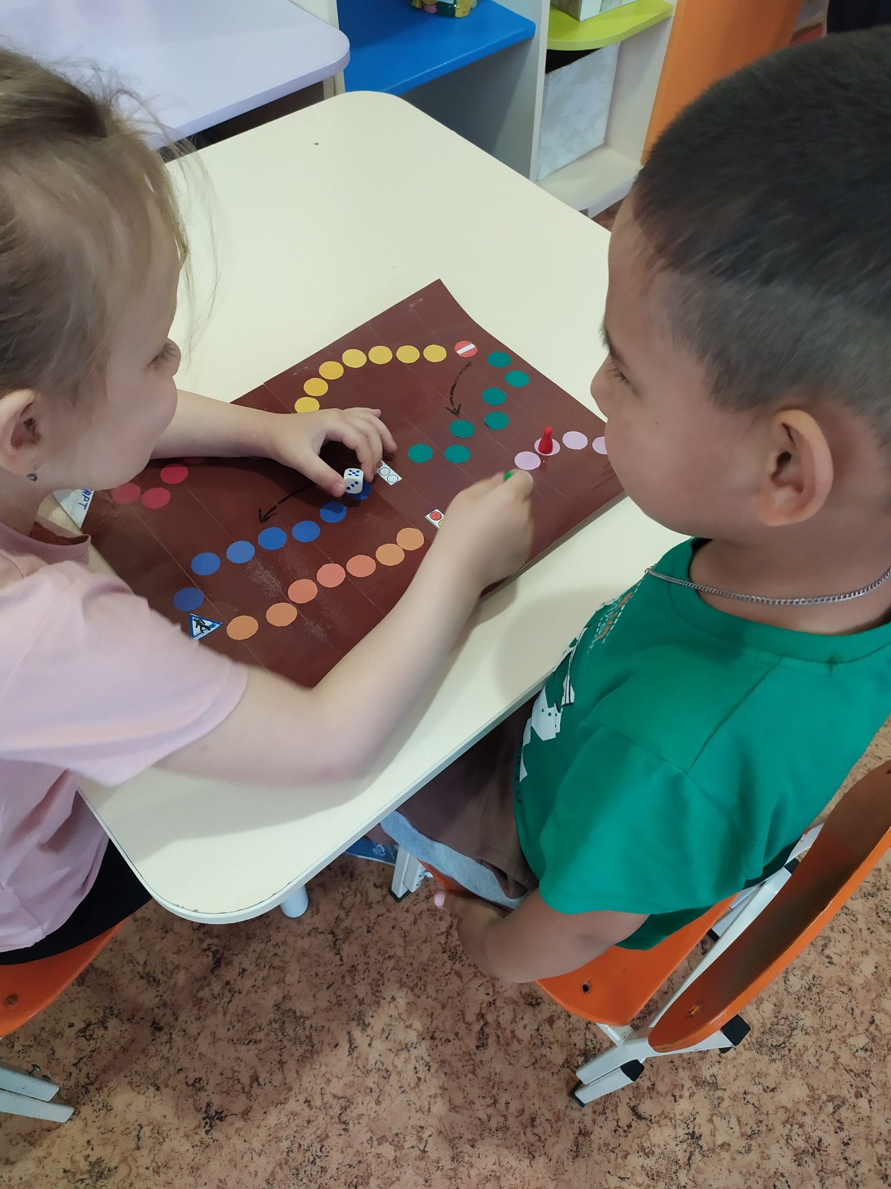

Slide 24
« Лото Дорожные знаки»
Цель: учить детей различать дорожные знаки.
Закреплять знания детей о правилах дорожного движения.
Задачи: учить правильно переходить дорогу; развивать слуховое восприятие, внимание,память.
Правила игры: ведущий обьявляет карточку,игрок находит ее на игровой карте и закрывает ее соответствующее изображение.

Slide 25
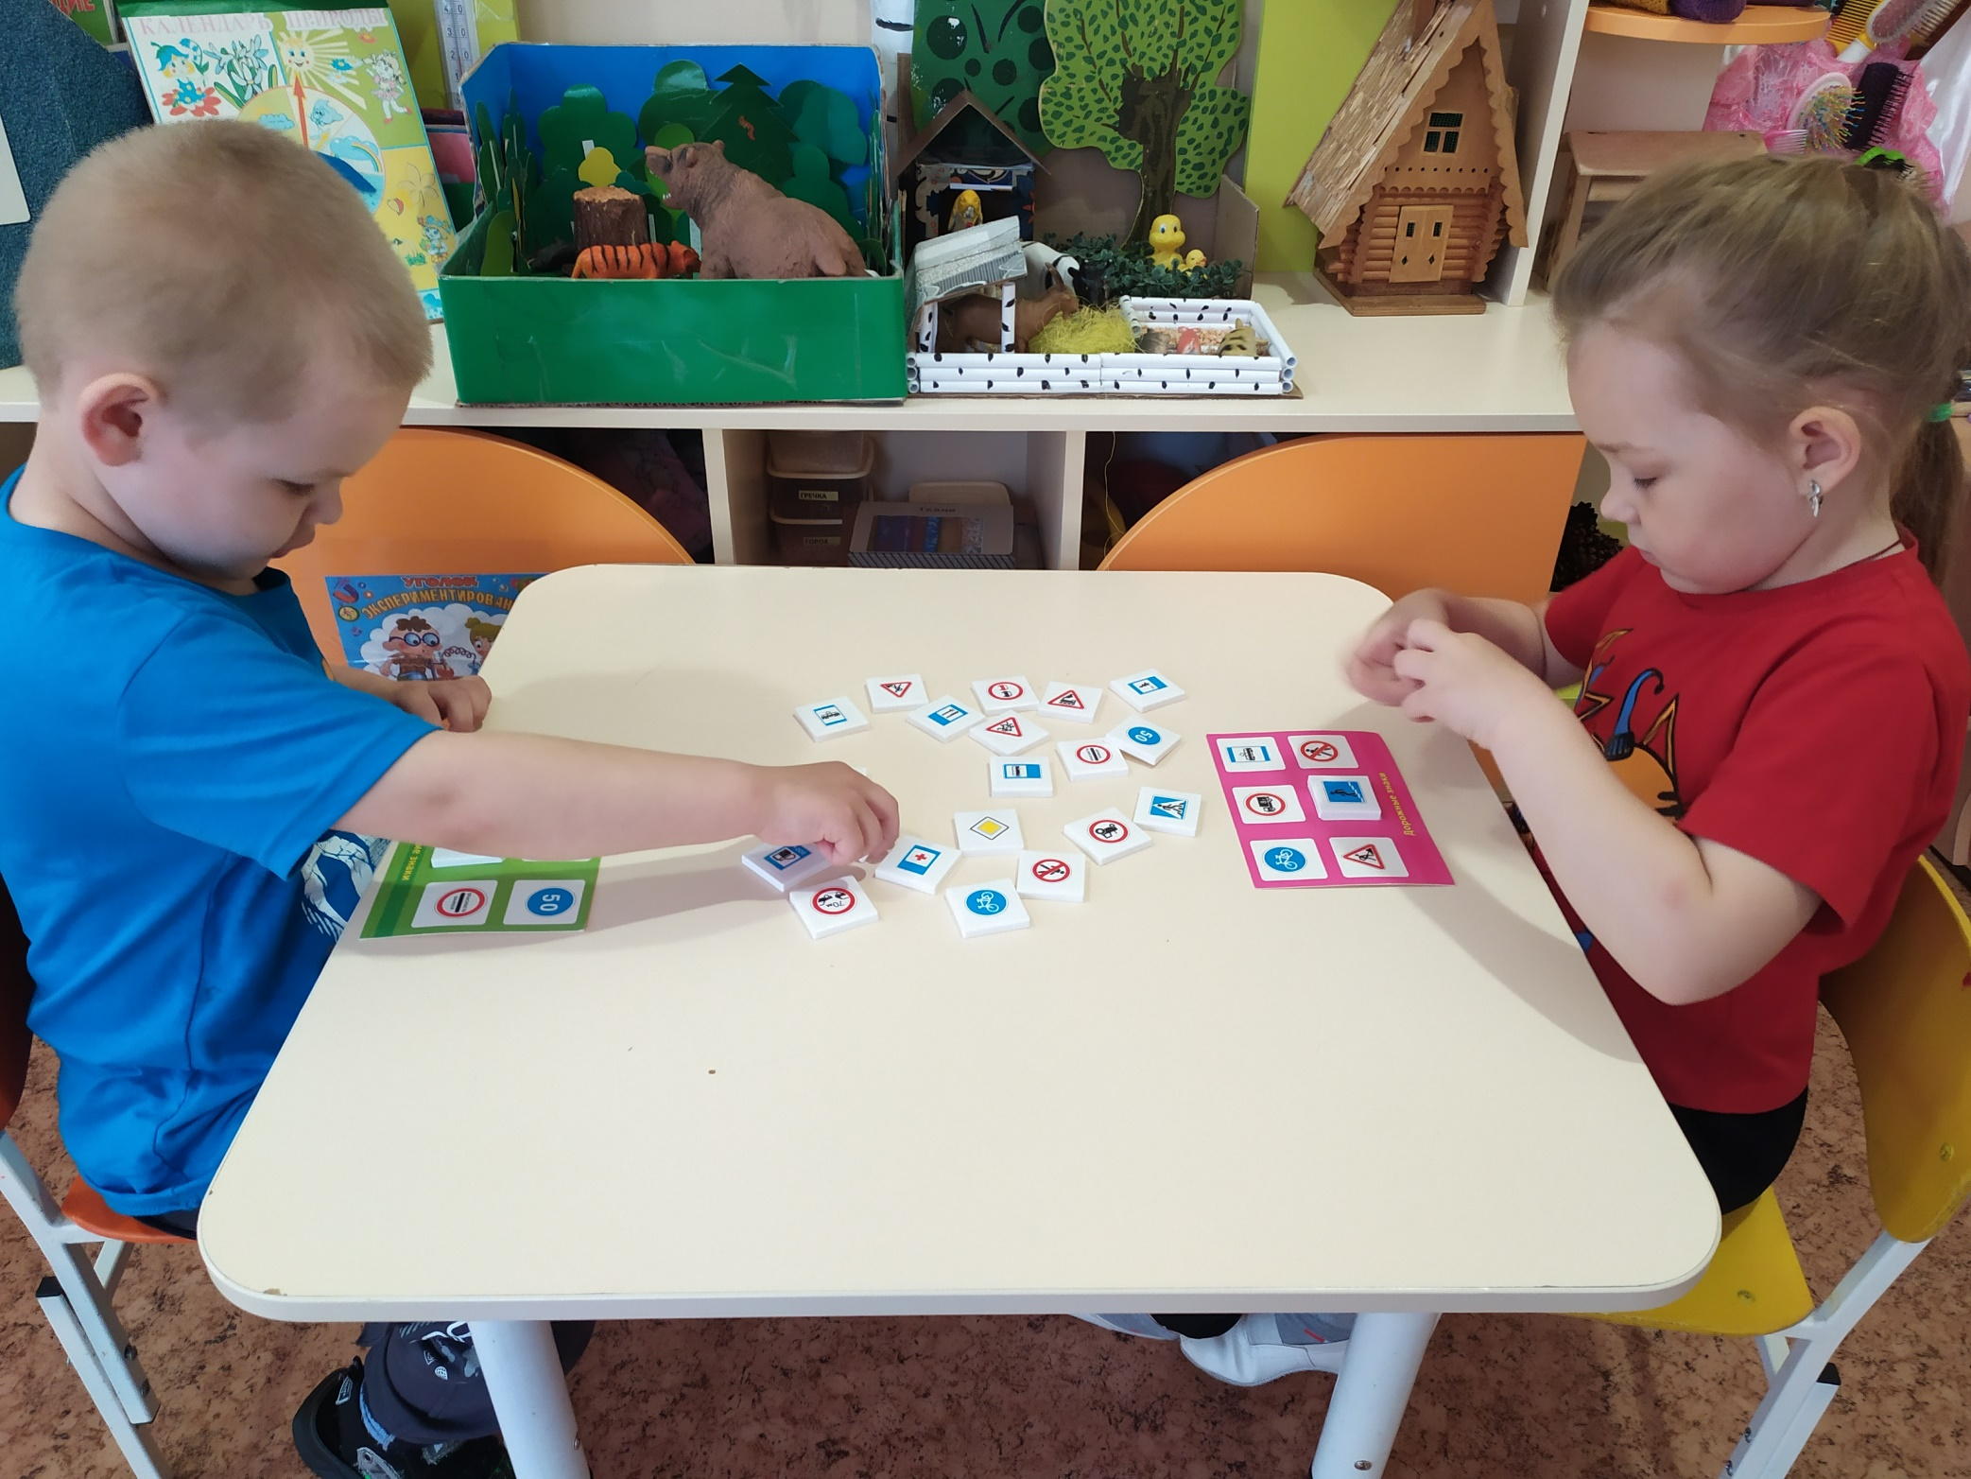

Slide 26
«Куб ПДД»
Куб состоит из 6 граней,
каждая из которых представляет собой закрепление у детей знаний о правилах дорожного движения.
Кубик в руки ты бери
И все правила нам расскажи!

Slide 27
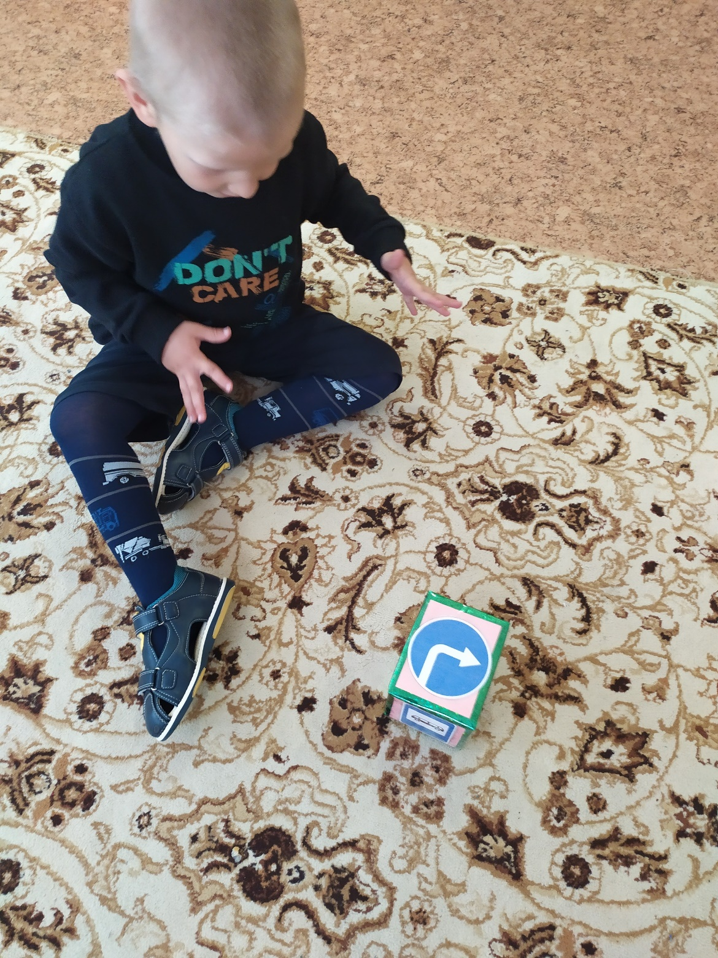
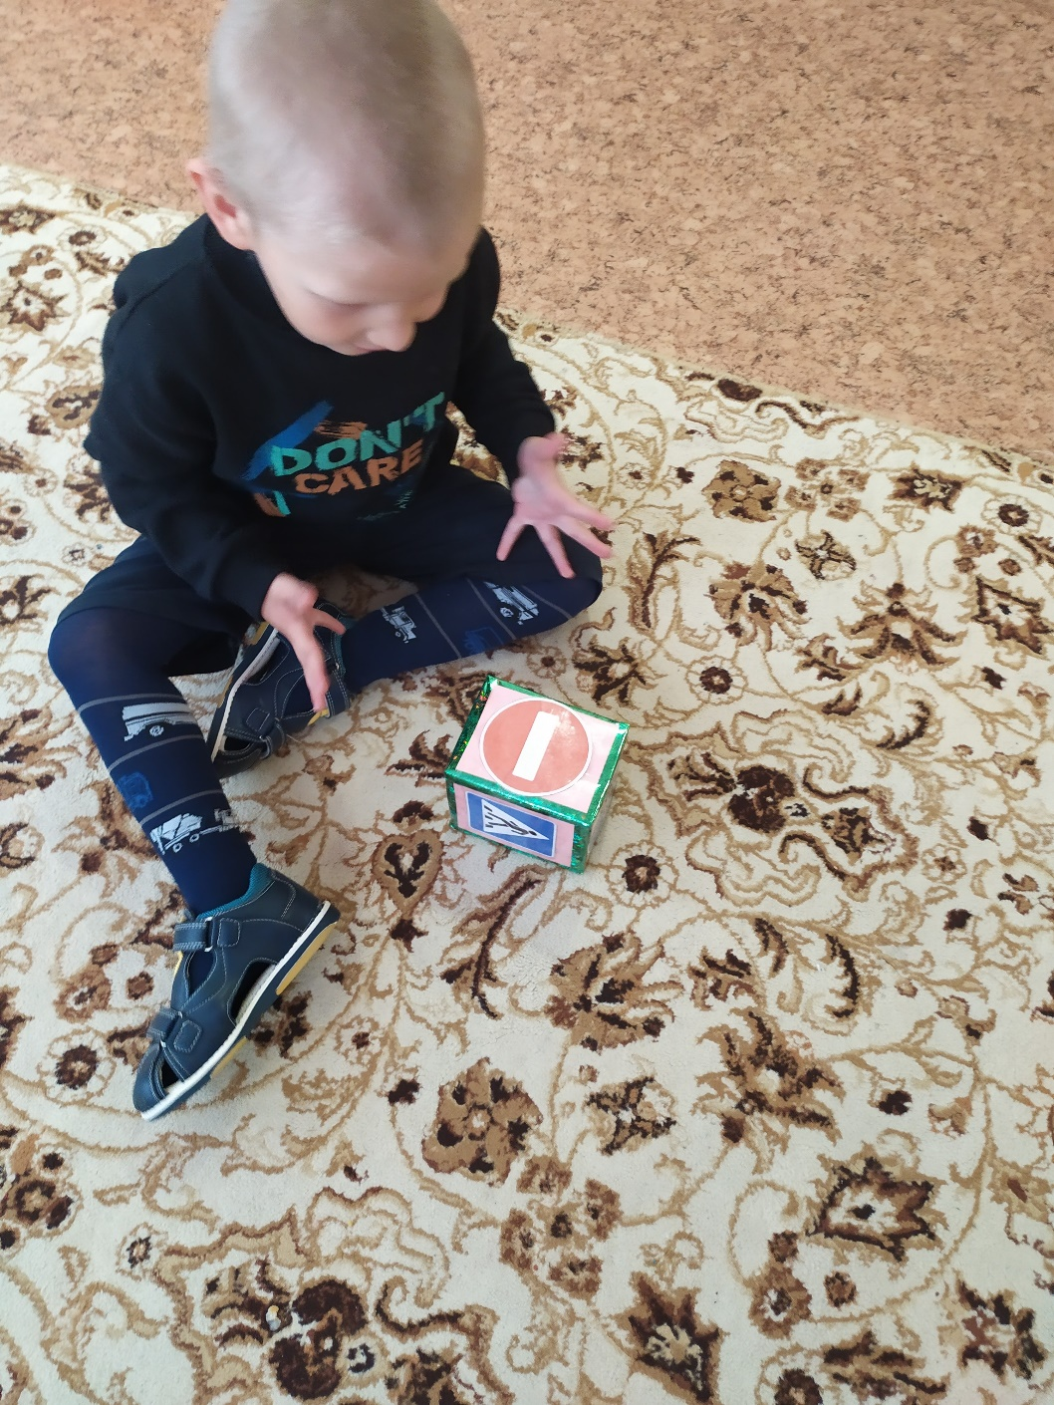

Slide 28
.
Игра с «дорожным сундучком» востребована детьми и способствует их развитию, открывает множество возможностей для самостоятельной деятельности детей. Развивают интеллектуальные качества ребенка, инициативу и волевое усилие. У детей повышается уровень любознательности, они задают вопросы, касающиеся предметов и явлений. Дети используют данное пособие в соответствии с собственным замыслом, сюжетом игры, что способствует развитию творчества, воображения.

Slide 29
.
Используя это пособие в работе с детьми воспитателю, предоставляется большая возможность разнообразить формы работы по ознакомлению детей с правилами дорожного движения.

Slide 30
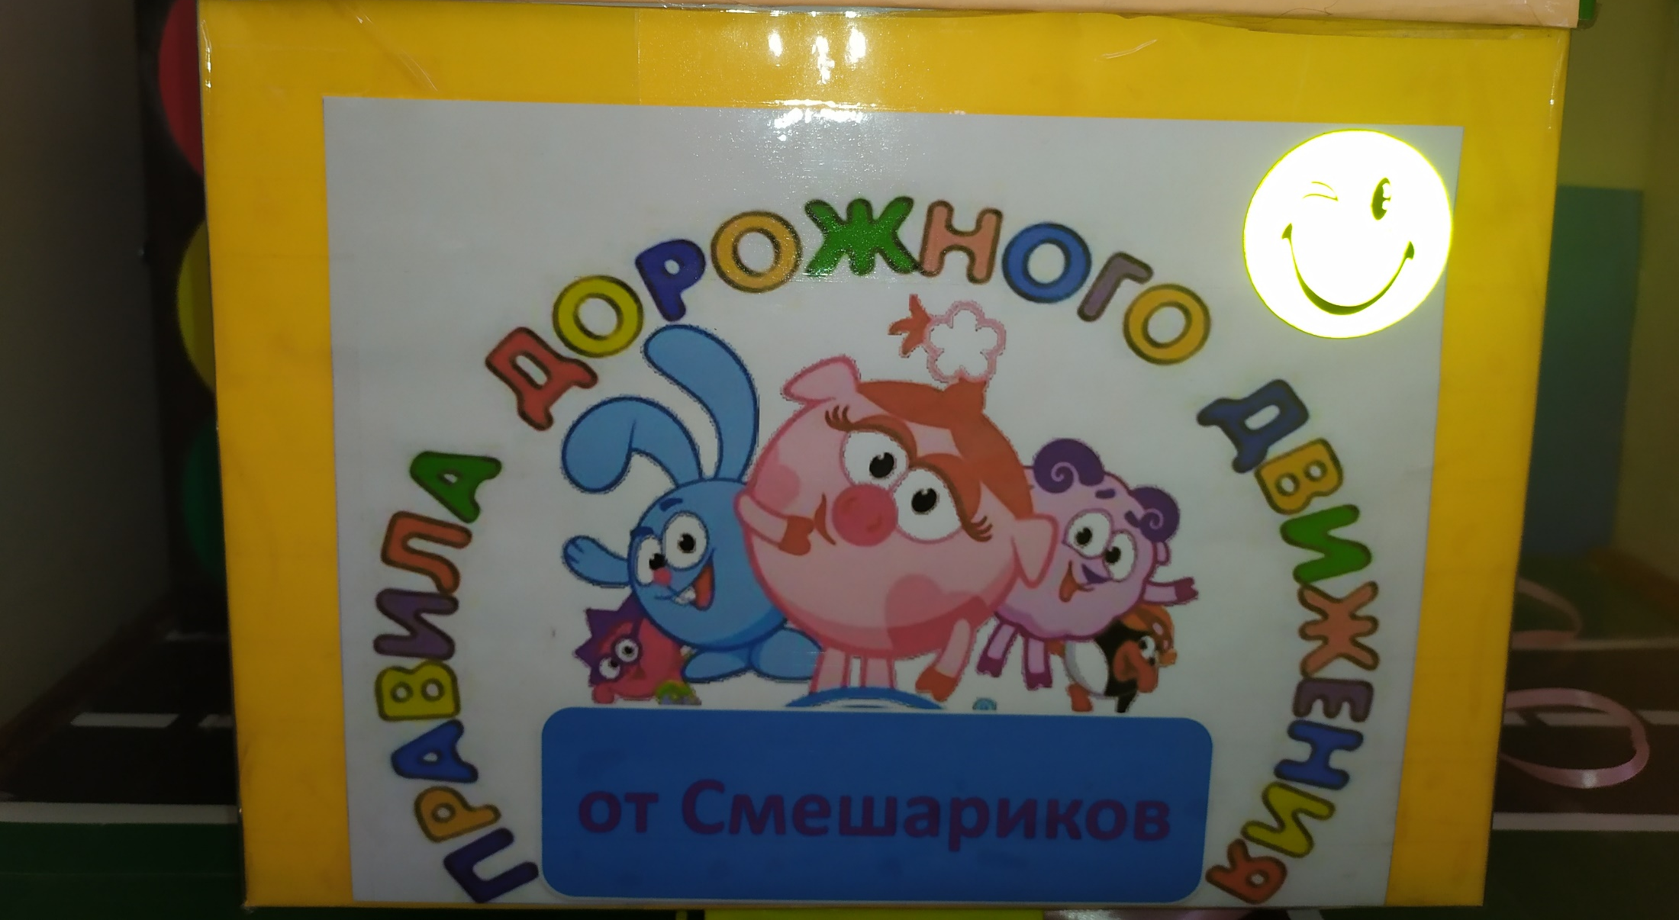
.СПАСИБО ЗА ВНИМАНИЕ!

